Slide 1
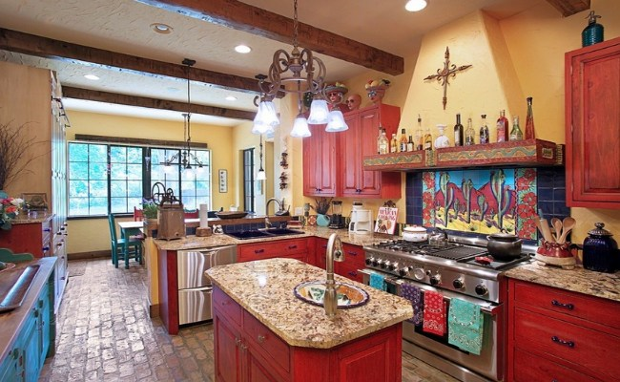
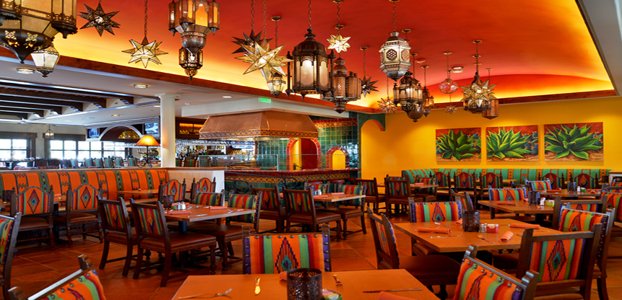
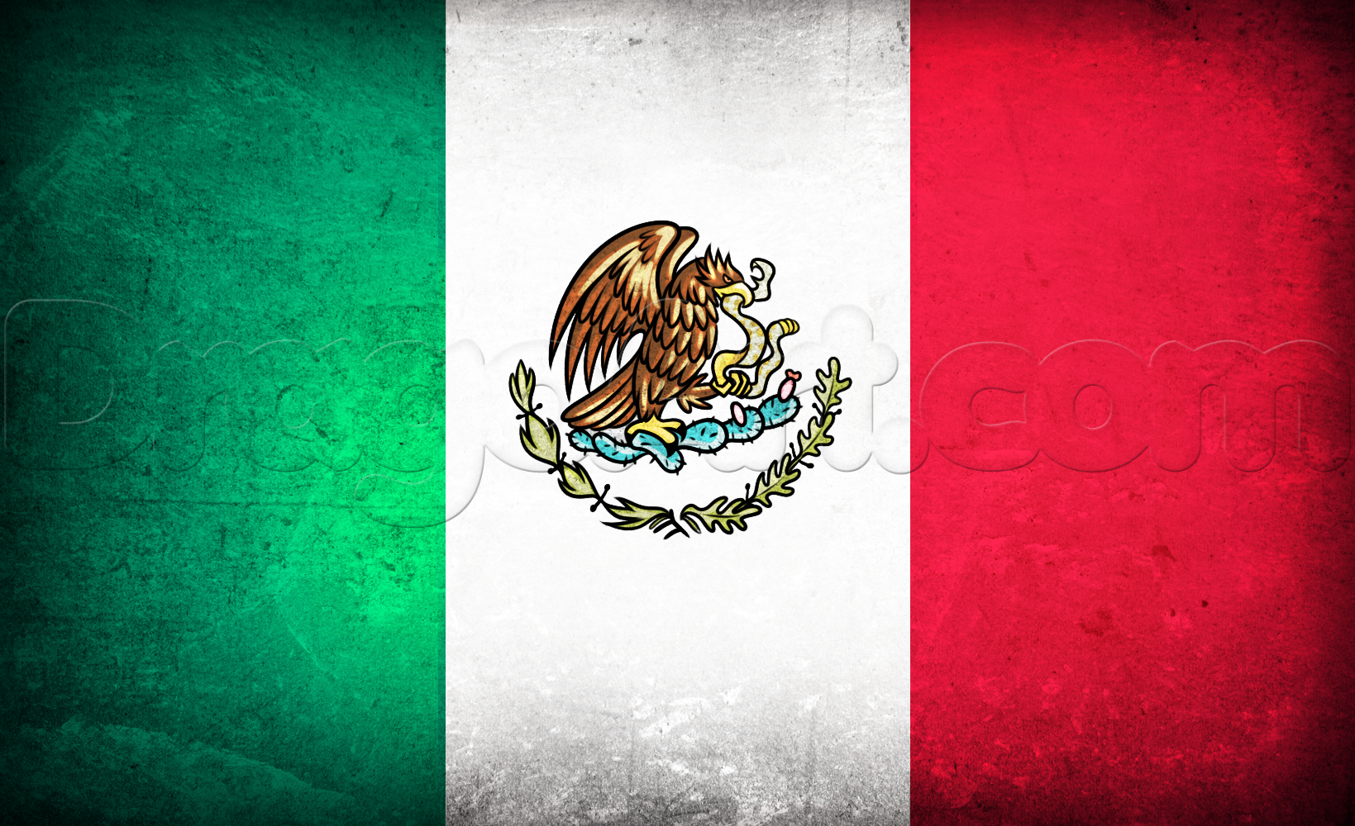
MEHIŠKA KUHINJA

Slide 2
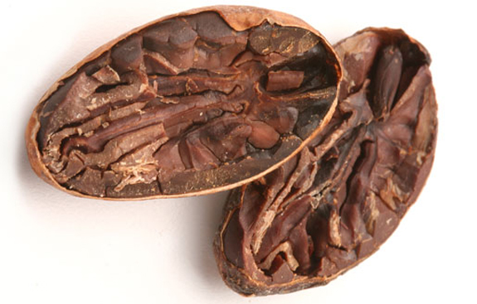
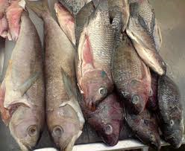
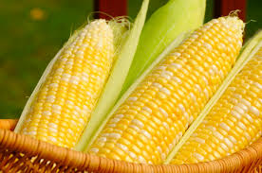
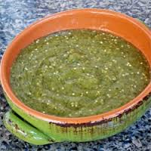
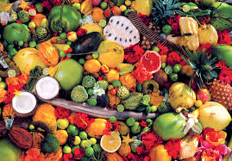
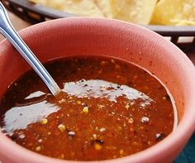
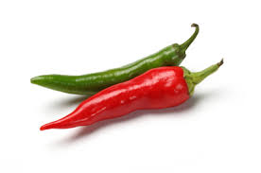
ZGODOVINA MEHIŠKE HRANE:
pred prihodom španskih osvajalcev v Mehiko, so se »domorodci«
Azteki in Maji preživljali s:
svežimi ribami
tropskim sadjem
koruzo
čokolado
čilijem
pripravljali omake iz zelenega in rdečega paradižnika.

Slide 3
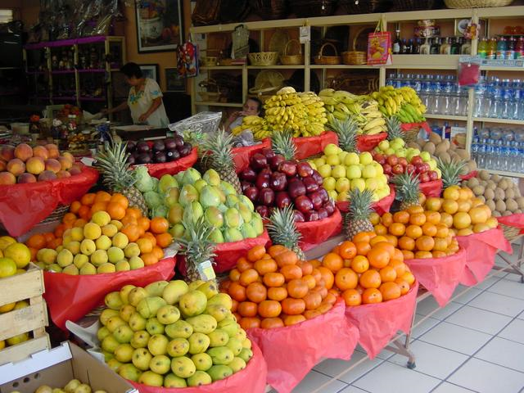
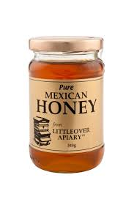
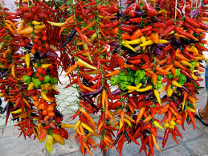
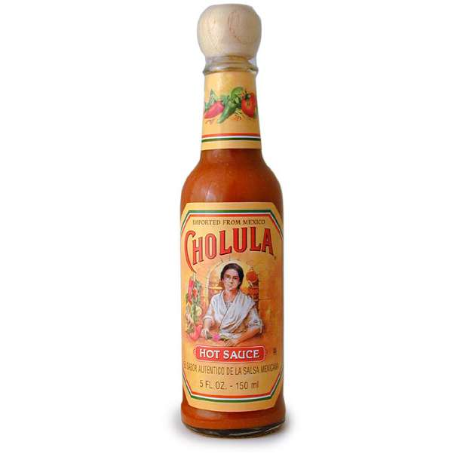
Živila so bila pečena na žaru in pod peko
Na tržnicah stare Mehike je bilo moč kupiti:
papaje
ananas
olive
avokado
kikiriki fižol
različne vrste paprik
tabasko
vaniljo
ribe
divjačino
med
Španci so v Mehiko prinesli predvsem nova živila in tudi začimbe
Še vedno pa mehiška kuhinje večinoma temelji na tradiciji staroselcev

Slide 4
TRADICIONALNA HRANA:
Tradicionalna mehiška hrana pa, v nasprotju s splošnim prepričanjem, ni pekoča
Prav nasprotno! Pekoče omake so za ljubitelje »vročih« začimb le dodatek jedem
Prav Mehičani pa omake naravnost obožujejo
Poznane so klasična omaka guacamole, zelena omaka in dokaj začinjena omaka mole, ki vsebuje več kot 100 različnih sestavin in v mestu Puebla imajo pripravijo celo festival jedi mole
Omaka, ki jo uporabljajo skoraj pri vseh jedeh pa je "salsa de tomate verde", ki sestavljena iz tomatilosa in chilija.

Slide 5
MEHIŠKA HRANA DANES:
Popotnik se lahko s tipično mehiško hrano okrepča kar na ulici, saj še dandanes pečejo krompirček, piščance in predvsem tortilje, ki so najbolj poznana mehiška hrana
V mehiški kuhinji predstavljajo neprecenljivo vlogo koruza, paradižnik, fižol in paprike, ki so jih Azteki poimenovali »chilli«
Poznajo preko 100 vrst čili-paprike (serrano, jalapenos, poblano, ancho,...)
Prodajajo jo svežo, posušeno ali vloženo v kisu
mehiška hrana se razlikuje le po pokrajinah, saj Mehika v svetovnem merilu izstopa že po svoji velikosti in je skorajda primerljiva s površino celotne Evrope.

Slide 6
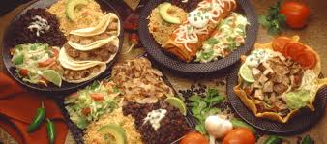
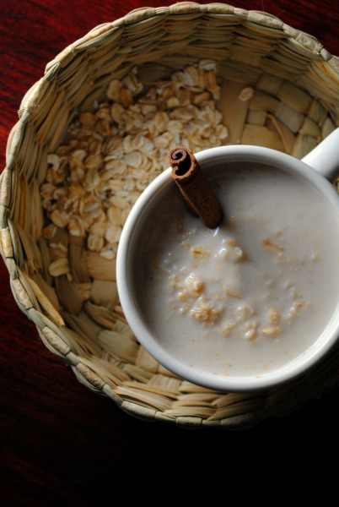
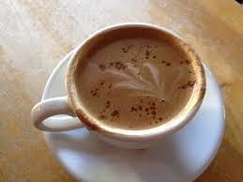
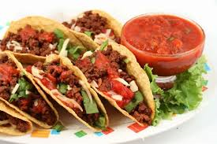
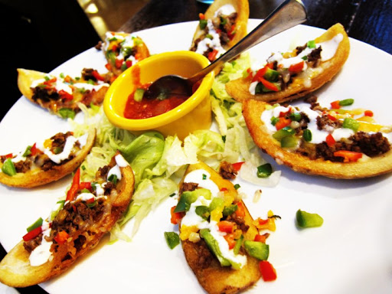
OBROKI V DNEVU MEHIČANA:
Dan začenjajo z obilnim zajtrkom:
Atole ki je pijača narejena iz koruze in je podobna vroči čokoladi
ali pa kava z mlekom
sladek kruh
Med zajtrkom in kosilom imajo lahek obrok ali almurzo, ki obvezno vsebuje jed iz koruze.
Nadaljujejo s poznim kosilom oziroma comida,
Kosilo se zavleče v opoldanski počitek ali siesto in končujejo z večerjo oziroma tako imenovano merienda

Slide 7
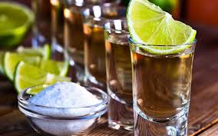
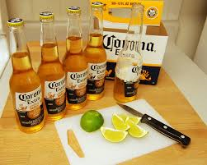
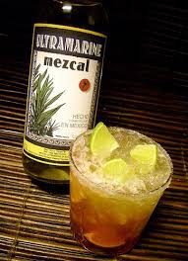
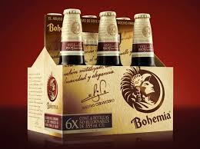
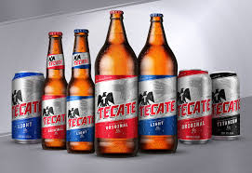
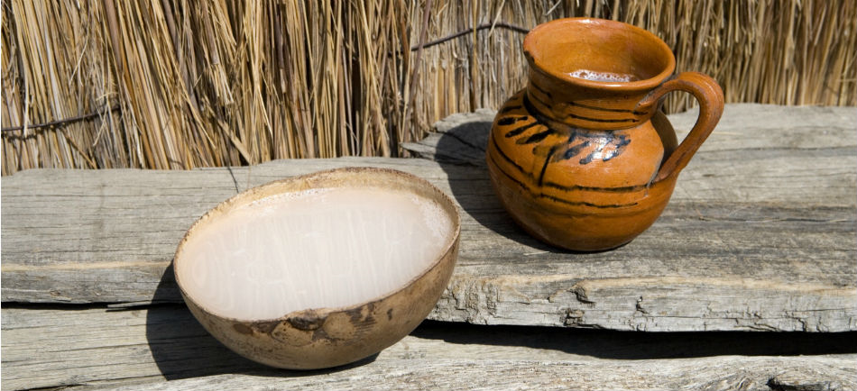
PIJAČE MEHIKE:
V Mehiki prevladuje šest pijač:
Tequila
Mezcal
Pulque
Korona
Bohemia
Tecate
Osnovna pijača je piva
Vse so pripravljene iz družine agav
Razlikujejo se le po vsebnosti alkohola

Slide 8
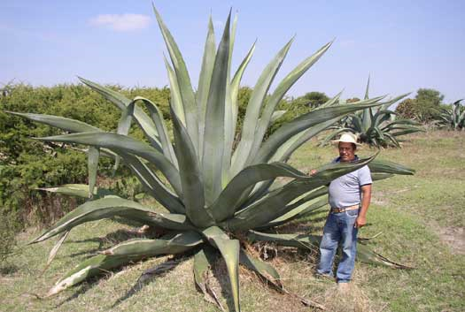
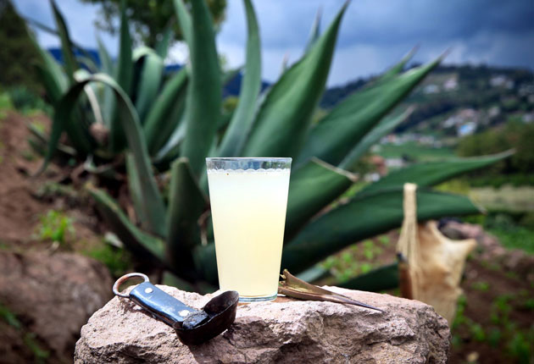
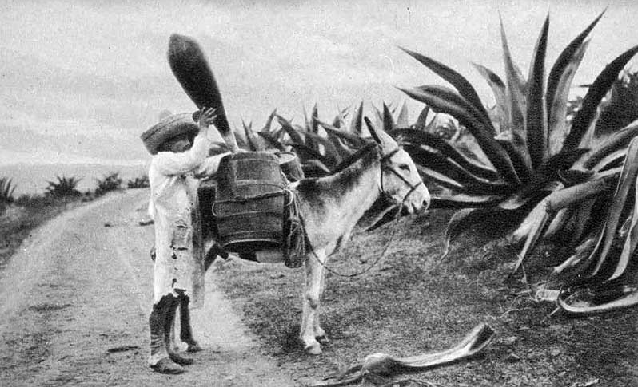
PULQUE:

Slide 9
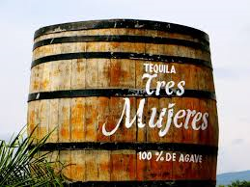
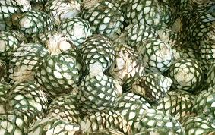
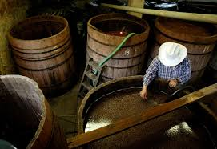
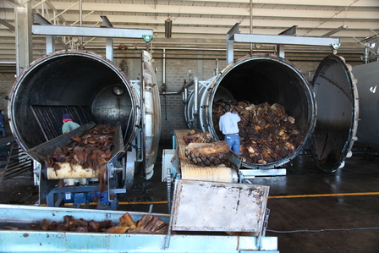
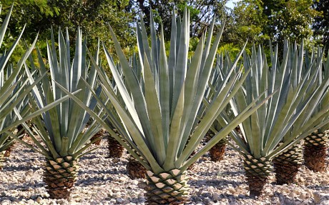
TEQUILA

Slide 10
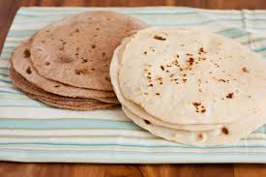
TORTILIJA:
Tortilija je lahko narejena iz treh vrst mok:
Pšenična
Koruzna
Polnozrnata

Slide 11
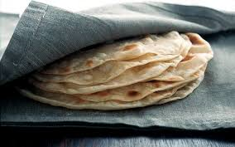
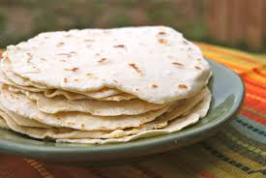
RECEPT: pšenična tortillie
450 g gladke pšenične moke
2 žlici olja
žlička soli
žlička pecilnega praška
180ml mrzle vode (po občutku)
moka za valjanje
Priprava:
Testo dobro pregnetemo, da postane elastično in se ne prijema rok. Razdelimo ga na 12 kepic, ki jih čim tanjše razvaljamo. Spečemo jih na teflonski ponvi brez olja. Minuto ali dve na vsaki strani. Pred peko vsake tortilje ponev obrišemo s papirnato brisačo, da se nam ostanki moke ne žgejo.

Slide 12
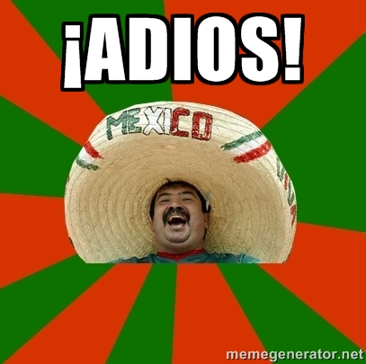
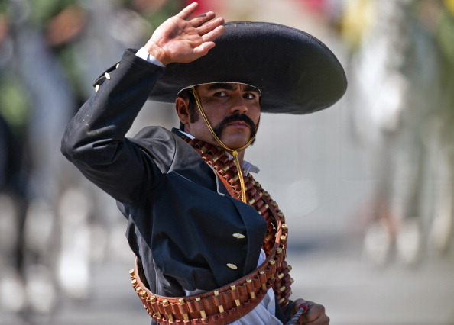
TO JE VSE!

